Slide 1


Инициативное бюджетирование в Республике Башкортостан

Slide 2
«Программа поддержки местных инициатив»

Slide 3
ППМИ в 2018 году
Субсидия РБ
400 млн. руб.
Конкурс ГО
78,41 млн. руб.
Конкурс МР и П
321, 58 млн. руб.

Slide 4
ППМИ В 2018 ГОДУ. ОСНОВНЫЕ ПАРАМЕТРЫ
Участники | Городские округа, городские и сельские поселения, муниципальные районы
Общий объем субсидии | 400 млн. руб.
Мax сумма субсидии на 1 проект | 1 млн. руб.
Количество проектов от 1-го поселения | 1* * для ГО от 1-го инициатора
Min софинансирование местного бюджета | 5% - СП, ГП, МР
 | 15% - ГО
Min софинансирование населения | 3% - СП, ГП, МР
 | 5% - ГО
831
Заявка
598
победителей

Slide 5
РАСПРЕДЕЛЕНИЕ ПО ТИПОЛОГИИ ПРОЕКТОВ, ПРОШЕДШИХ КОНКУРСНЫЙ ОТБОР (598 ПОБЕДИТЕЛЕЙ)

Slide 6








ППМИ в 2019 году. Календарный план
Объявление конкурса
Решение об участии в ППМИ
Мероприятия с участием населения
Подготовка конкурсной документации
Проверка заявок в ИСУ
Сентябрь 2018 г. | До 1 октября 2018г. | Октябрь 2018 г- 30 ноября 2018г. | До 28 февраля 2019 г. | До 28 февраля 2019 г.
Прием конкурсной документации
Проведение конкурса
Работы по реализации проектов
До 1 апреля 2019 г. | 17 апреля 2019 г. | Июнь-август 2019 г.

Slide 7




Контрольные точки
30 ноября 2018 г.
Проведены все итоговые собрания населения
28 февраля 2019 г.
Все заявки в ИСУ проверены и приняты к приему
1 апреля 2019 г.
Все конкурсные заявки сданы в печатном виде
17 апреля 2019 г.
Проведено заседание конкурсной комиссии

Slide 8
Подготовка конкурсной документации
Обязательные элементы пакета конкурсной документации
Дополнительные элементы пакета конкурсной документации
Перечень документов
Конкурсная заявка
Протокол итогового собрания граждан
Лист регистрации участников итогового собрания
Выписка из решения о бюджете
Документы, подтверждающие право собственности
Документы, подтверждающие стоимость проекта (смета, положительное заключение госэкспертизы или не менее 3-х прайс-листов)
Фотографии итогового собрания (не менее 3-х)
Фотографии объекта (не менее 3-х)
Решение совета МО об участии
Протоколы предварительных собраний (если проводились)
Фотографии предварительных собраний (если проводились)
Опросные листы (если проводился опрос)
Анкетная ведомость (если проводился опрос)
Приложение к заявке (если есть неденежный вклад)
Расчетный листок (если есть неденежный вклад населения)
Гарантийные письма (если есть неденежный вклад спонсоров)
Копии информационных материалов (если использовались)
Документ, подтверждающий расходы на эксплуатацию
Документ, подтверждающий создание рабочих мест

Slide 9
ОРГАНИЗАЦИОННЫЕ ИЗМЕНЕНИЯ
В 2019 ГОДУ

Slide 10
проведения итоговых собраний
1
Графики итоговых собраний участники формируют самостоятельно. После чего их необходимо отправить на почту PestovaOG@isirb.ru до 10 октября.
Основная задача – провести все итоговые собрания до 30 ноября
2
Сотрудники ЦИГИ выборочно посетят итоговые собрания согласно представленным графикам
3
Видеофиксация и фотофиксация хода собрания обязательны

Slide 11

Требования к видео собрания
Видео не обязательно должно содержать полностью весь ход собрания.
На видео должно быть четко видно и слышно следующее:
Весь зал и участников собрания
Принятие решения об участии в конкурсе (обсуждение и голосование)
Определение приоритетной проблемы для участия в конкурсе (обсуждение и голосование)
Определение вклада населения для софинансирования (обсуждение и голосование)
Выборы членов инициативной группы (обсуждение и голосование)
3. Видео не должно содержать изображение одного президиума на протяжении всего собрания

Slide 12
ОСНОВНЫЕ ПРОБЛЕМНЫЕ МОМЕНТЫ
1) Поздний срок сдачи необходимых документов для проведения проверки достоверности определения сметной стоимости и получения заключения
2) Незарегистрированные права собственности на ряд объектов (кладбища, земельные участки), несоответствие категории земель или разрешенного вида использования требованиям конкурсного отбора

Slide 13

КОПИИ ДОКУМЕНТОВ, ПОДТВЕРЖДАЮЩИХ ПРАВО СОБСТВЕННОСТИ ПОСЕЛЕНИЯ (МУНИЦИПАЛЬНОГО РАЙОНА) НА ОБЪЕКТ
• Справка о балансовой стоимости
• Кадастровый план или паспорт
• Выписка из ЕГРП или свидетельство о праве собственности
• Государственный акт
• Свидетельство о праве собственности

Slide 14

ИНФОРМАЦИОННАЯ СИСТЕМА УПРАВЛЕНИЯ ПРОЕКТАМИ
PPMI.BASHKORTOSTAN.RU
Теперь работа будет осуществляться в усовершенствованной ИСУ 2.0.
Кураторы должны будут заполнить поля реквизитов в профиле каждого участника для ускорения заключения соглашений с Минфином РБ

Slide 15

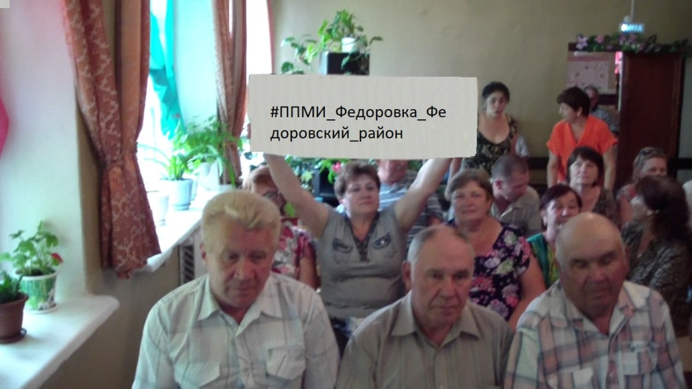
Требования к Фотографиям
На фотографиях предварительных и итоговых собраний необходимо зафиксировать население с плакатом: #ППМИ_2019_Наименование населенного пункта

Slide 16
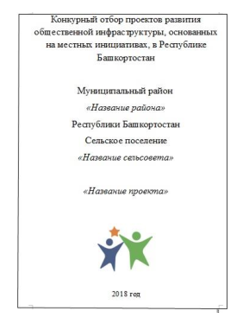
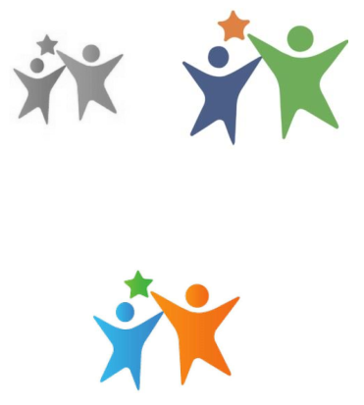
БРЕНДИРОВАНИЕ ПРОЕКТОВ ППМИ
В связи с празднованием 100-летия со дня образования Республики Башкортостан необходимо провести брендирование проектов ППМИ 2016-2018 гг.
Каждый объект должен быть оборудован информационной доской, содержащей герб МО, логотип 100-летия со дня образования республики, логотип ППМИ, информацию о проекте.
Все необходимые рекомендации будут высланы до конца октября 2018 г.

Slide 17


Ремонт СДК д. Кадыргулово
ППМИ-2016
Реализован жителями и спонсорами Кадыргуловского сельского поселения в рамках Программы поддержки местных инициатив Республики Башкортостан
Сумма проекта: 1 230 000 рублей

Slide 18


Ремонт МБОУ СОШ с. Уязыбашево
ППМИ-2017
Реализован жителями и спонсорами Большекарлинскиого поселения в рамках Программы поддержки местных инициатив Республики Башкортостан
Сумма проекта: 1 156 000 рублей

Slide 19

Ремонт дорожного переезда с. Дюмеево
ППМИ-2018
Реализован жителями и спонсорами Дюмеевского сельского поселения в рамках Программы поддержки местных инициатив Республики Башкортостан
Сумма проекта: 1 499 998 рублей

Slide 20
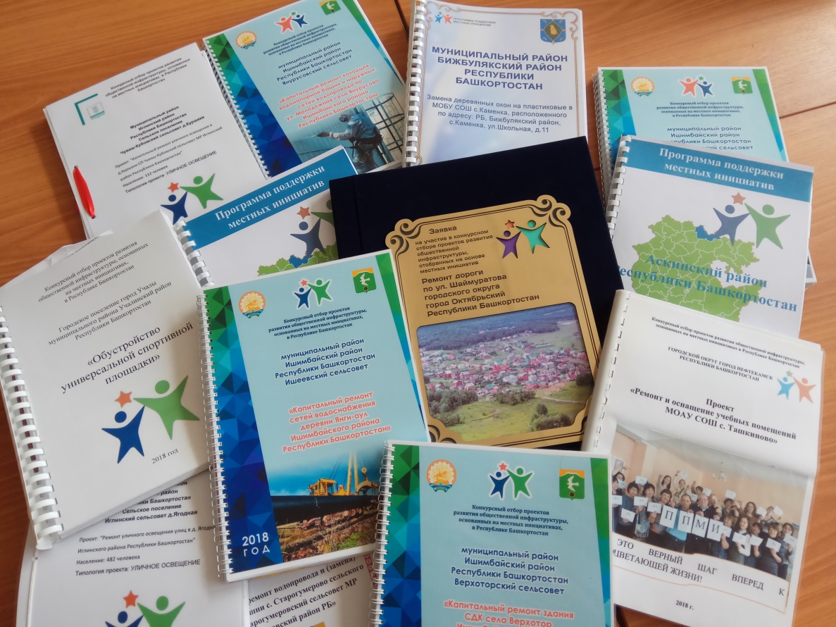
БРЕНДИРОВАНИЕ ПРОЕКТОВ ИБ

Slide 21
ЗАКОНОДАТЕЛЬНЫЕ ОСНОВЫ
Бюджетный кодекс РФ, 131 ФЗ
Стратегия СЭР РБ до 2030 года, Приоритетная региональная программа «Развитие инициативного бюджетирования в Республике Башкортостан»
Постановления Правительства РБ и муниципальных образований РБ, регламентирующие порядок реализации региональных и муниципальных проектов ИБ
ЦЕЛЕВЫЕ ИНДИКАТОРЫ
1. Доля расходов консолидированного бюджета РБ через механизмы «Инициативного бюджетирования» (5% к 2030 году)
2. Доля населения, вовлеченного в реализацию проектов инициативного бюджетирования (10% к 2030 году)
Постановление Правительства Республики Башкортостан №168 от 19 апреля 2018 года
Постановление Правительства Республики Башкортостан № 61 от 12 февраля 2018 года
Постановление Правительства Республики Башкортостан № 254 от 8 июня 2018 года

Slide 22
Приоритетная региональная программа «Развитие инициативного бюджетирования в Республике Башкортостан»
ЦЕЛЬ:
Активизация инвестиционной деятельности в Республике Башкортостан, вовлечение граждан в решение вопросов местного значения, территориального развития, поддержка местных сообществ и развитие местного самоуправления
ОСНОВНЫЕ ЗАДАЧИ:
провести научно-исследовательские работы по изучению новых аспектов инициативного бюджетирования и разработать новые практики;
запустить механизмы инициативного бюджетирования на муниципальном уровне в Республике Башкортостан;
обеспечить реализацию более 1 тыс. проектов инициативного бюджетирования в год;
обучить команды, управляющие проектами инициативного бюджетирования в муниципальных образованиях Республики Башкортостан.
СРОКИ РЕАЛИЗАЦИИ:
2018-2022 годы

Slide 23
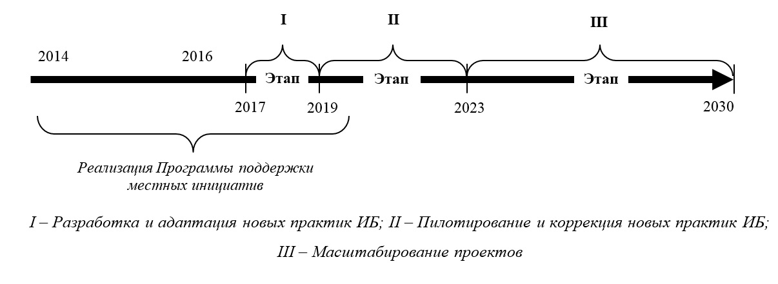
Схема развития инициативного бюджетирования в Республике Башкортостан
Пилотирование и коррекция новых практик ИБ
Разработка и адаптация новых практик ИБ
Масштабирование проектов

Slide 24
ПРОЕКТЫ ПРИОРИТЕТНОЙ РЕГИОНАЛЬНОЙ ПРОГРАММЫ РАЗВИТИЯ ИНИЦИАТИВНОГО БЮДЖЕТИРОВАНИЯ
В РБ ДО 2022 ГОДА
Реализуются
ППМИ
«Реальные дела»
«Башкирские дворики»
«Наше село»
Доходогенерирующие проекты
01
02
Старт пилота в 2019 году
Вовлечение НКО в процессы ИБ
ТВ-шоу
03
Старт пилота в 2020 году
Приобретение коммунальной техники
Вовлечение школьников в процессы ИБ
04
Старт пилота в 2021 году
- Реализация проектов ИБ посредством сети Интернет

Slide 25
Проекты
В РАЗРАБОТКЕ
ТЕКУЩИЕ
«Программа поддержки местных инициатив»
реализация проектов развития общественной инфраструктуры, основанных на местных инициативах
«Агропроекты»
доходогенерирующие проекты в сфере сельского хозяйства
«Большое дело»
Телевизионное шоу, краудфандинг
«Вовлечение НКО в процессы ИБ»
Передача части функций проектного центра СО НКО
«Вовлечение школьников в процессы ИБ»
Молодежный партисипаторный бюджет
«Наше село»
решение вопросов местного значения силами муниципалитета
«Башкирские дворики»
проекты комплексного благоустройства городов РБ
«Доходогенерирующие проекты поддержки малого предпринимательства на селе»
Торговля, бытовое обслуживание
«Летняя школа инициативного бюджетирования»
Управления проектами вовлечения населения в бюджетные процессы для ОМСУ

Slide 26
ИНИЦИАТИВНОЕ БЮДЖЕТИРОВАНИЕ В РБ.
ПЕРСПЕКТИВЫ И ПЛАНЫ
ИСУ 2.0
Новые программы обучения для ОМСУ и активных граждан
Вовлечение в процессы ИБ общественных организаций
ПРП ИБ в РБ, реализация 10-ти проектов ИБ
Достижение стратегических индикаторов
(Стратегия СЭР РБ до 2030 года)

Slide 27
«Башкирские дворики»

Slide 28
Программа комплексного благоустройства дворовых территорий в городских округах и городских поселениях Республики Башкортостан
Участники
Условия участия
Финансирование
Управляющие организации
Товарищества собственников жилья
Жилищные или иные специализированные потребительские кооперативы
Обслуживающие организации
На территории МКД не проводятся работы по ремонту и (или) замене систем инженерной инфраструктуры и не планируется на ближайшие 5 лет
Создан Совет многоквартирного дома
Проведено общее собрание собственников
Софинансирование со стороны муниципалитета не менее 15%
Софинансирование со стороны населения: не менее 5% от размера субсидии
Критерии
Проект благоустройству дворовой территории МКД
Финансовая дисциплина
Уровень софинансирования со стороны организаций и спонсоров
Уровень софинансирования со стороны населения
Доля собственников, принявших участие и проголосовавших за решение о проведении благоустройства дворовой территории (очно-заочная форма участия)
Доля собственников, принявших участие в предварительных мероприятиях
ремонт дворовых территорий, проездов, устройство автомобильных парковок;
оборудование детских и (или) спортивных площадок с устройством антитравмирующего резинового покрытия, устройство автомобильных парковок, перенос опор освещения, замена светильников, устройство пешеходных дорожек, малые архитектурные формы

Slide 29
«Башкирские дворики»
Реализация пилота в 2017 году на территории г. Уфа
Объем субсидии из бюджета РБ – 200 млн. руб.
Реализовано 114 объектов
Объем средств из бюджета г. Уфа – 52 млн. руб.
Объем привлеченных внебюджетных средств – 13,6 млн. руб.
Реализация пилота в 2018 году
Участвуют 9 городских округов и 4 моногорода.
Объем субсидии из бюджета РБ – 300 млн. руб.
Реализуется 170 проектов
Объем привлеченных внебюджетных средств 16,3 млн. руб.
Объем средств из бюджетов МО – 45,7 млн. руб.

Slide 30
Куратор проекта
Куликов Александр Владимирович
Тел.: 8-999-131-81-59
Эл.почта: kulikovav@isirb.ru

Slide 31
«Наше село»

Slide 32
Проект предусматривает развитие объектов общественной инфраструктуры в сельских поселениях без участия регионального бюджета, на основе механизмов инициативного бюджетирования с привлечением денежных и неденежных средств местных сообществ (жителей и спонсоров). Индикатором востребованности и актуальности выбранного проекта выступает уровень софинансирования со стороны местного сообщества.
Специфика (уникальность) проекта:
Муниципальный район определяет* конкретные параметры конкурса – типологию проектов, количество участников (подаваемых заявок) от сельского поселения, требования к предоставляемым на конкурс документам, балльную шкалу, источники финансирования (бюджетный или внебюджетный) и другие параметры.
*ИСИ РБ разработал типовой вариант нормативных документов для проведения конкурса и адаптирует его для конкретного района

Slide 33
Типология проектов
Обустройство детских и спортивных площадок;
Ремонт (ограждение) мест захоронений;
Ремонт дорог, тротуаров;
Обустройство мест массового отдыха;
Обустройство противопожарных водоемов;
Приобретение спецтехники;
Ремонт административных зданий (для хранения спецтехники и т.д.)
Ремонт системы водоснабжения;
Ремонт системы электроснабжения;
Сбор и вывоз мусора.
Участники:
Администрации муниципальных районов,
Администрации сельских поселений,
Инициативные группы граждан,
Проектный центр (Центр изучения гражданских инициатив ИСИ РБ).

Slide 34
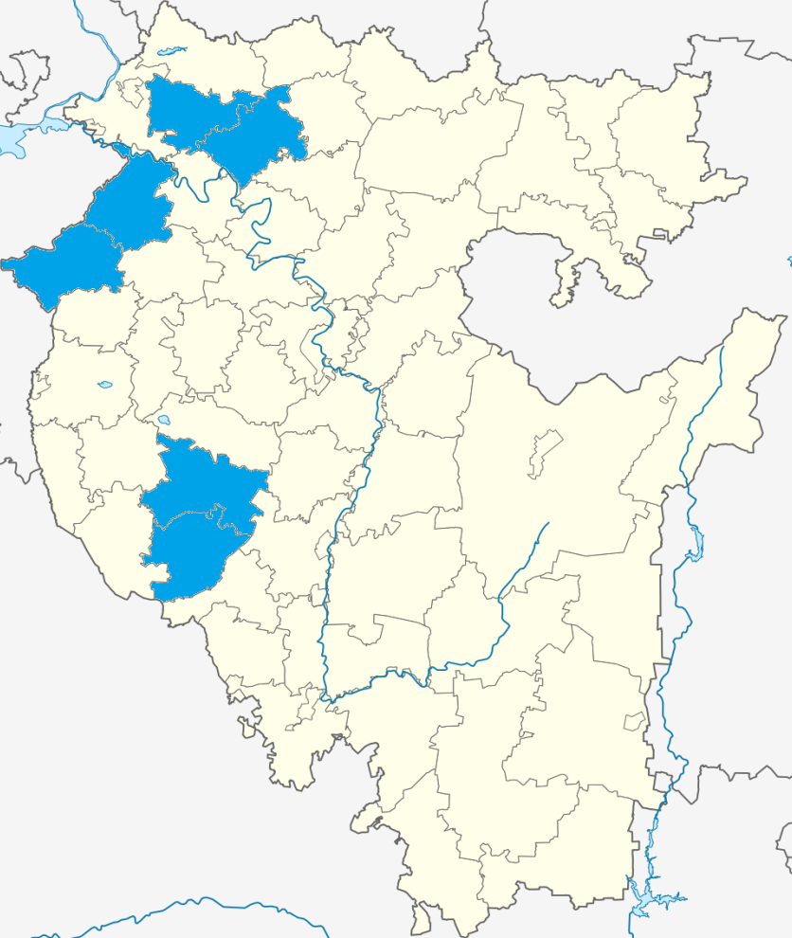
Результаты
реализации проекта в 2018 г.
Период реализации
I-й квартала 2018 г. – IV-й квартал 2018 г.
Количество реализованных проектов - 40
(13 – в Бураевском р-не
11 – в Бакалинском р-не
8 – в Илишевском р-не
4 – в Калтасинском р-не
3 – в Миякинском рне
1 – в Альшеевском р-н)
6 муниципальных районах Республики: Альшеевский, Бураевский, Бакалинский, Илишевский, Калтасинский, Миякинский.
Общая сумма, выделенная из бюджетов МР на реализацию проекта в 2018 г. – 7 257 966 (от 100 т.р. в Альшеевском р-не, до 2 800 т.р в Бураевском р-не)
Рекомендуемое соотношение затрат на проект:
1/3 от стоимости проекта – население и спонсоры, 2/3 – бюджет района
Количество благополучателей – 12 000-15 000 человек

Slide 35
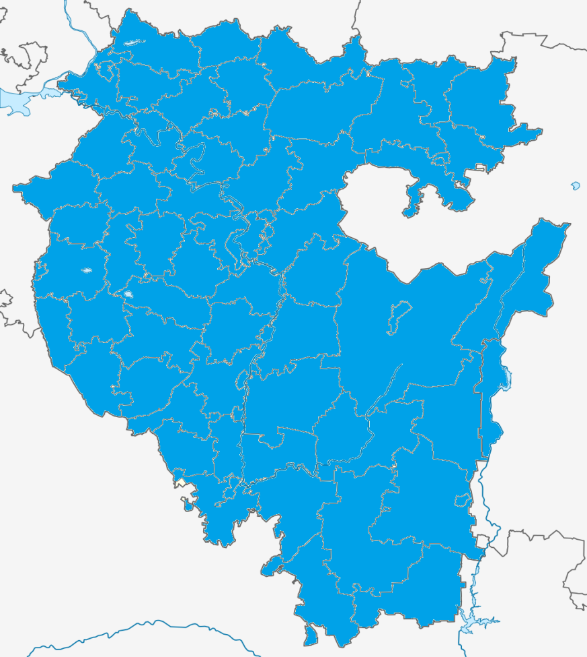
Прогнозируемые результаты
реализации проекта в 2019 г.
Период реализации
С I-й квартала 2019 г. – IV-й квартал 2019 г.
Прогнозируемое количество реализованных проектов ~ 270.
Все муниципальные районы республики
Ожидаемое количество благополучателей
85 000 чел.
Соотношение затрат: 1/3 от стоимости проекта – население, 2/3 – бюджет района

Slide 36
Куратор проекта
Асылгужин Рафиль Рифгатович
Тел.: 8-937-334-07-48
Эл.почта: asylguzhinrr@isirb.ru

Slide 37
ИНФОРМАЦИОННЫЕ РЕСУРСЫ
Сайт ИСИ РБ: www.isirb.ru
Сайт ППМИ в РБ: ppmi.bashkortostan.ru
Группа Вконтакте: www.vk.com/cigi_isi_rb

Slide 38
СПАСИБО ЗА ВНИМАНИЕ!

